Slide 1
Bài 28. ĐẶC ĐIỂM ĐỊA HÌNH VIỆT NAM

Slide 2
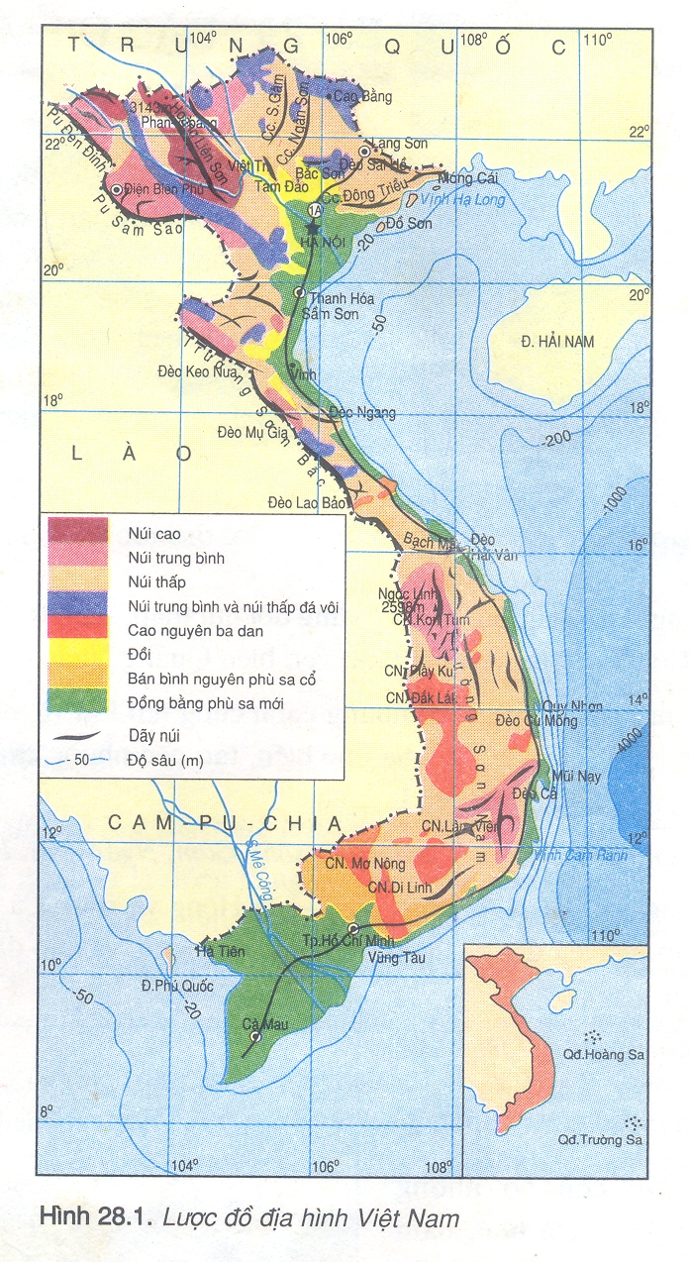
1. Đồi núi là bộ phận quan trọng nhất của cấu trúc địa hình Việt Nam
?
Dựa vào hình 28.1 và SGK, cho biết nước ta có những dạng địa hình nào? Dạng địa hình nào chiếm diện tích lớn nhất?
- Trên phần đất liền đồi núi chiếm ¾ diện tích lãnh thổ nhưng chủ yếu là đồi núi thấp.
- Địa hình thấp dưới 1000m: 85%
- Núi cao trên 2000m: 1%
?
Hãy tìm trên lược đồ H28.1 đỉnh Phan-xi-păng (3143m) và đỉnh Ngọc Linh (2598m)

Slide 3
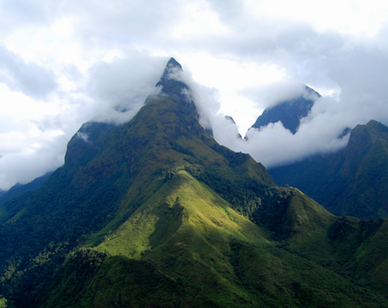
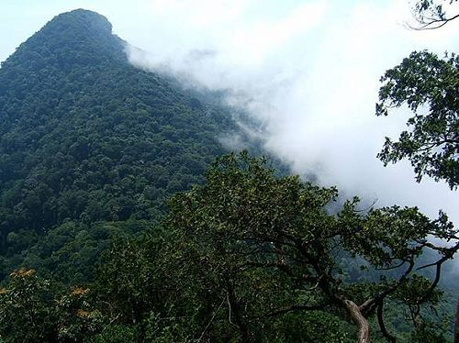
Đỉnh núi Phan-xi-păng (3143m)
Đỉnh núi Ngọc Linh (2598m)

Slide 4

- Đồi núi còn tạo thành cánh cung rất lớn hướng ra biển Đông và chiều dài tới 1400km, kéo dài từ Tây Bắc đến vùng Đông Nam Bộ.
- Nhiều vùng núi lan ra sát biển hoặc bị biển nhấn chìm thành các quần đảo. VD như quần thể các đảo trong vịnh Hạ Long.
Vịnh Hạ Long

Slide 5


Nêu thế mạnh phát triển kinh tế của đồi núi nước ta?

Slide 6

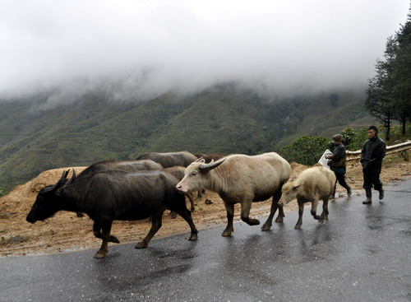
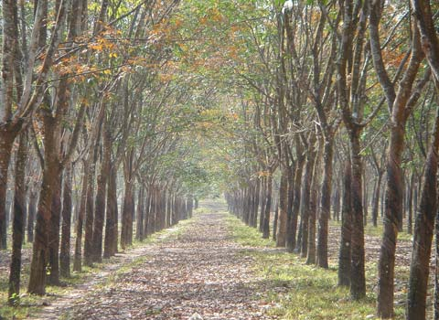
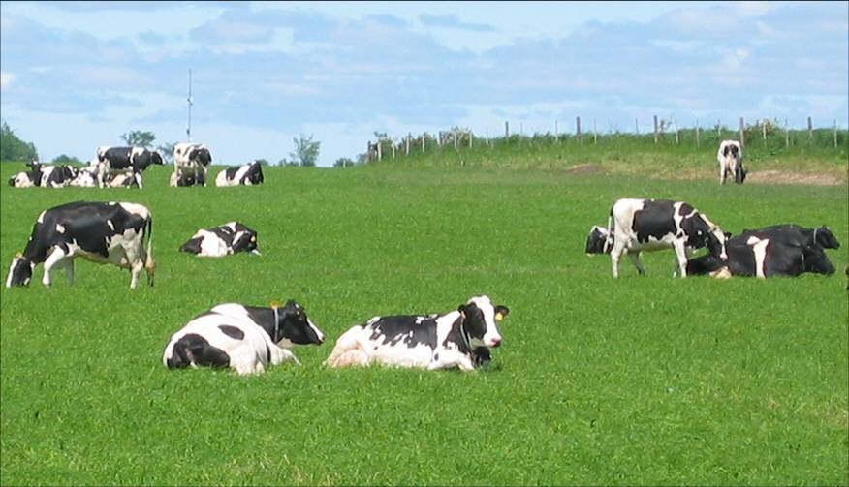


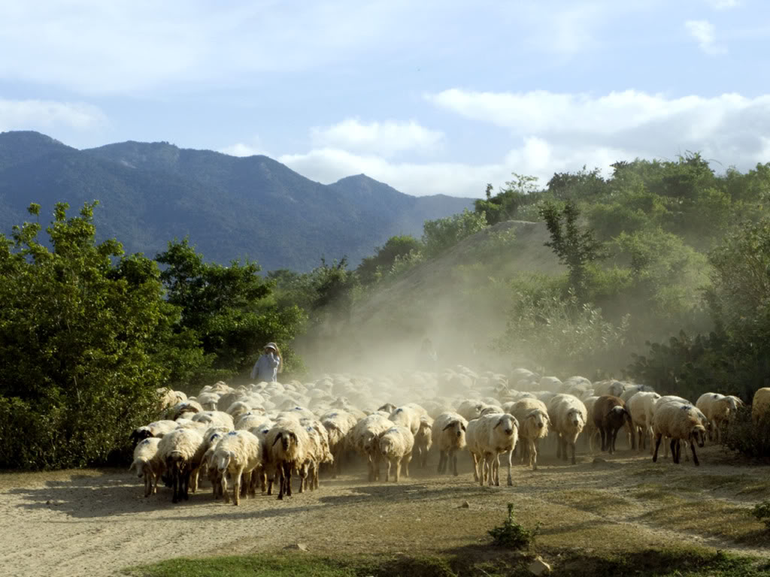
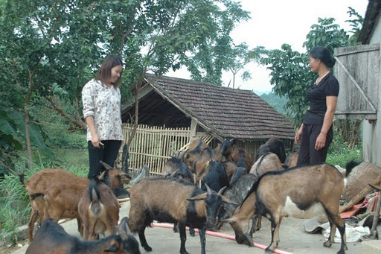
TRÂU
BÒ
CÀ PHÊ
CAO SU
TRỒNG CÂY CÔNG NGHIỆP LÂU NĂM
CHĂN NUÔI GIA SÚC
CỪU
DÊ
HỒ TIÊU
CHÈ

Slide 7
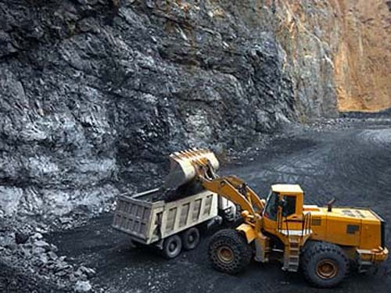
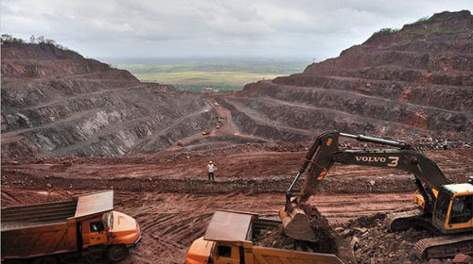
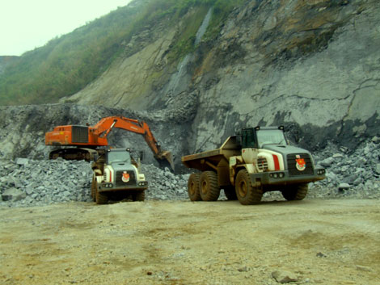
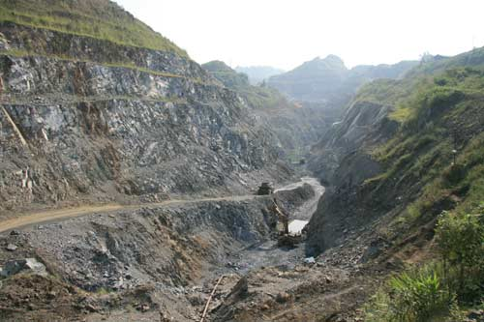
KHAI THÁC KHOÁNG SẢN

Slide 8
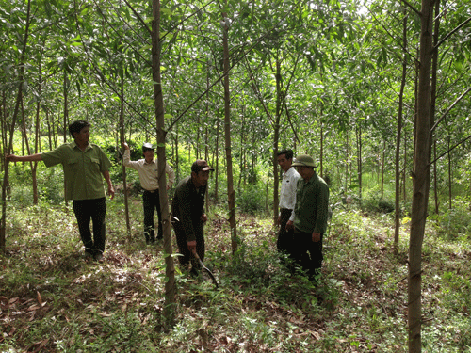
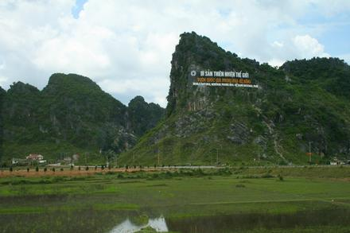
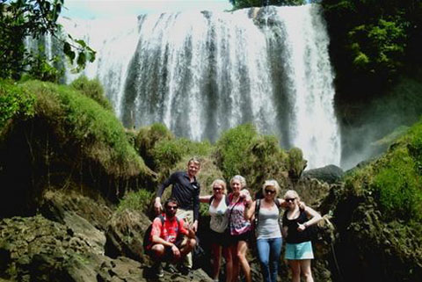

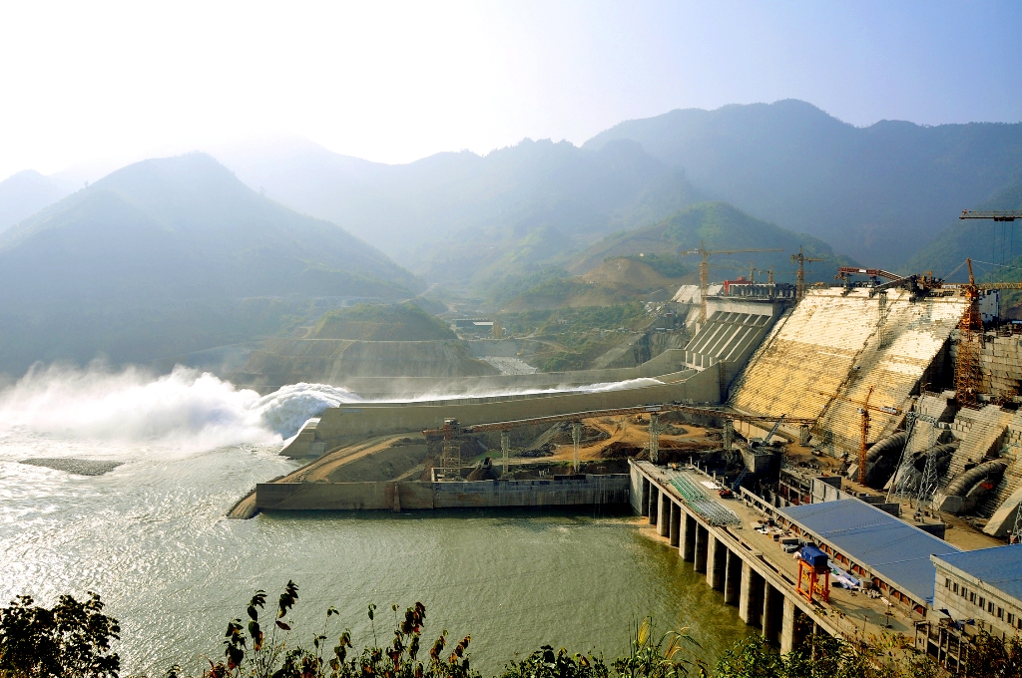
PHÁT TRIỂN DU LỊCH
PHÁT TRIỂN LÂM NGHIỆP
PHÁT TRIỂN THUỶ ĐIỆN

Slide 9
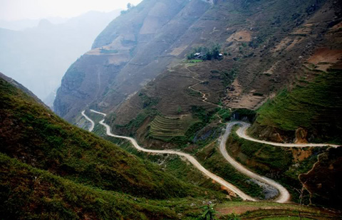
Địa hình đồi núi gây trở ngại gì cho sản xuất và đời sống của nhân dân ta?

Slide 10
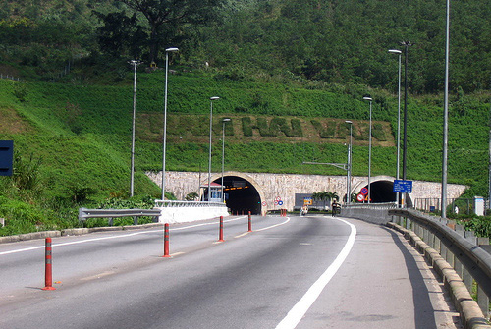
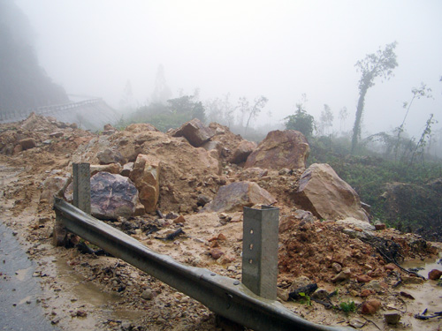
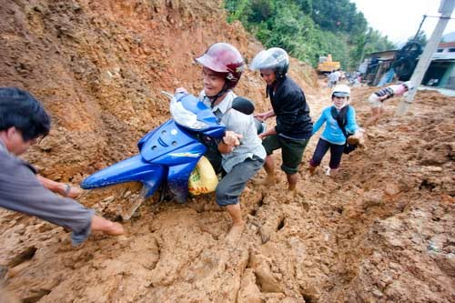
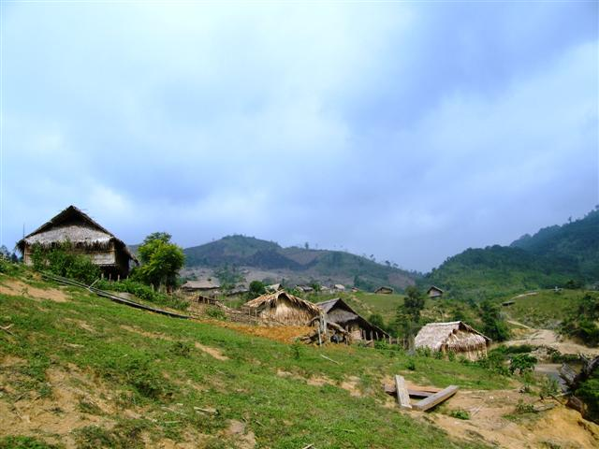
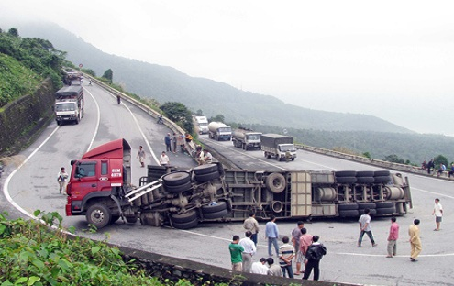
ĐƯỜNG HẦM HẢI VÂN VƯỢT ĐÈO
CẢN TRỞ GIAO THÔNG, ĐẤT ĐAI BỊ BẠC MÀU

Slide 11
?
Em có nhận xét gì về địa hình Đồng bằng?
- Địa hình đồng bằng chỉ chiếm ¼ diện tích lãnh thổ đất liền và và bị đồi núi ngăn cách thành nhiều khu vực, điển hình là dải đồng bằng duyên hải miền Trung.

Slide 12
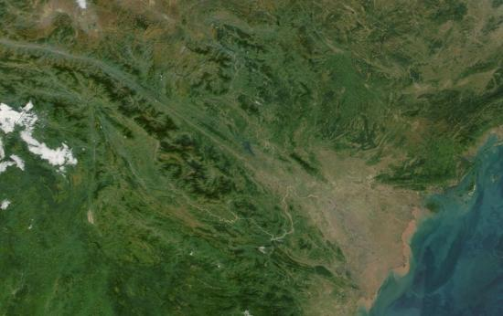
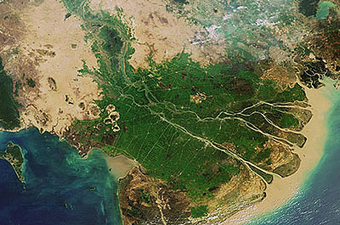
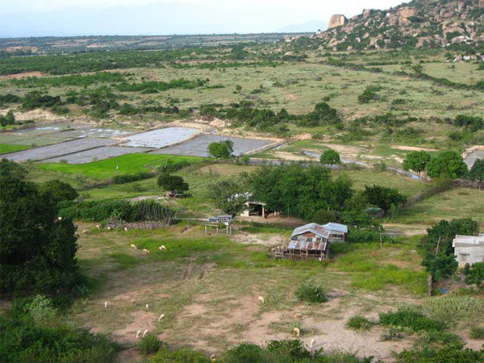
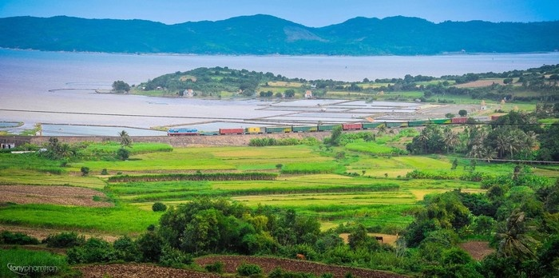
Đồng bằng châu thổ rộng lớn:
Đồng bằng sông Cửu Long
Đồng bằng sông Hồng
- Đồng bằng chiếm ¼ diện tích:
- Đồng bằng ven biển nhỏ, hẹp

Slide 13

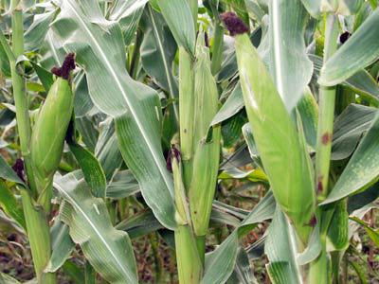
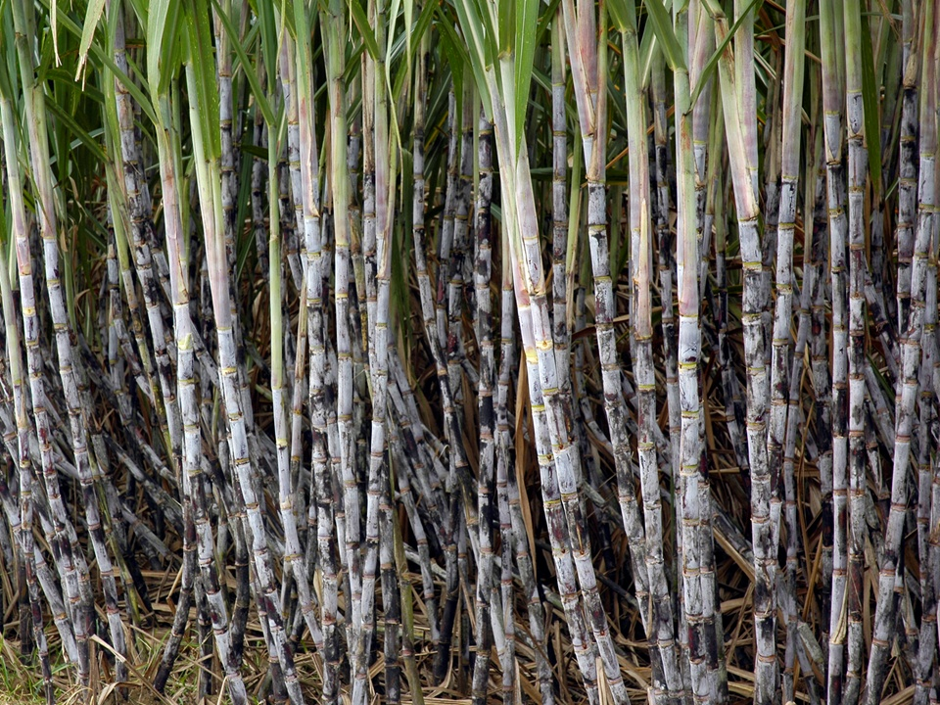

LÚA GẠO
NGÔ
TRỒNG CÂY LƯƠNG THỰC, CÂY CÔNG NGHIỆP HÀNG NĂM
MÍA
ĐẬU TƯƠNG

Slide 14
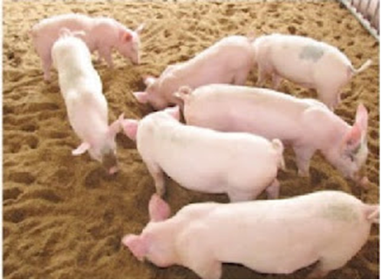
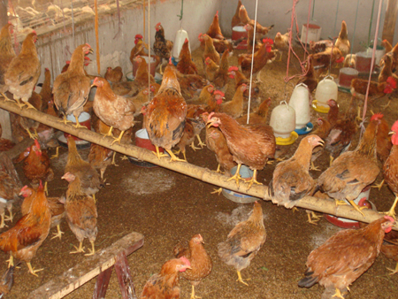
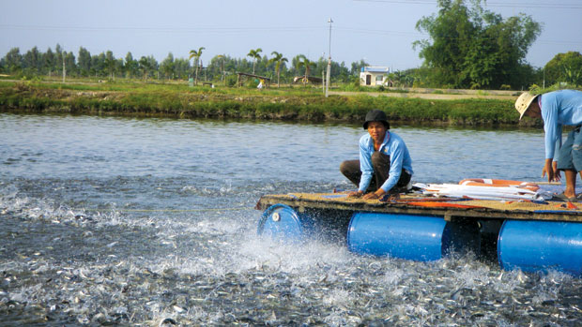
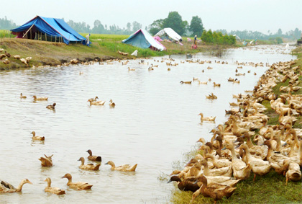
NUÔI LỢN
NUÔI GIA CẦM
NUÔI THỦY SẢN

Slide 15
?
Em hãy tìm trên hình 28.1 một số nhánh núi, khối núi lớn ngăn cách và phá vỡ tính liên tục của dải đồng bằng ven biển nước ta?
Đèo Ngang
Dãy Bạch Mã
Đèo Cả

Slide 16
NỘI DUNG GHI BÀI
Bài 28. ĐẶC ĐIỂM ĐỊA HÌNH VIỆT NAM
1. Đồi núi là bộ phận quan trọng nhất của cấu trúc địa hình Việt Nam
- Trên phần đất liền đồi núi chiếm ¾ diện tích lãnh thổ nhưng chủ yếu là đồi núi thấp.
- Địa hình đồng bằng chỉ chiếm ¼ diện tích lãnh thổ và bị chia cắt thành nhiều khu vực, điển hình là dải đồng bằng duyên hải miền Trung.

Slide 17
2. Địa hình nước được Tân kiến tạo nâng lên thành nhiều bậc kế tiếp nhau
? Lãnh thổ nước ta sau giai đoạn Cổ kiến tạo có đặc điểm như thế nào ?
(?) Nêu đặc điểm địa hình nước ta giai đoạn tận kiến tạo? Cho biết ý nghĩa của vận động Tân kiến tạo đối với việc hình thành địa hình nước ta như ngày nay?
Tìm trên lược đồ các vùng núi cao, các cao nguyên ba dan, các đồng bằng trẻ, phạm vi thềm lục địa?

Slide 18
2. Địa hình nước được Tân kiến tạo nân lên thành nhiều bậc kế tiếp nhau
?
Đến giai đoạn Tân kiến tạo địa hình nước ta thay đổi như thế nào?
- Lãnh thổ nước ta đã được tạo lập vững chắc từ sau giai đoạn Cổ kiến tạo.
- Trải qua hàng trục triệu năm không được nâng lên, các vùng núi bị ngoại lực bào mòn , phá hủy tạo nên những bề mặt san bằng cổ, thấp và thoải.
- Đến tân kiến tạo vận động tạo núi Himalaya làm cho địa hình nước ta nâng cao và phân thành nhiều bậc kết tiếp: Núi đồi, đồng bằng, thềm lục địa.
- Địa hình thấp dần từ nội địa ra đến biển, trùng với hướng TB-ĐN và được thể hiện rõ qua hướng chảy của các dòng sông lớn
- Ngoài các bậc địa hình lớn còn có các bậc địa hình nhỏ, đánh dấu sự hình thành nước ta thời kỳ Tân kiến tạo

Slide 19
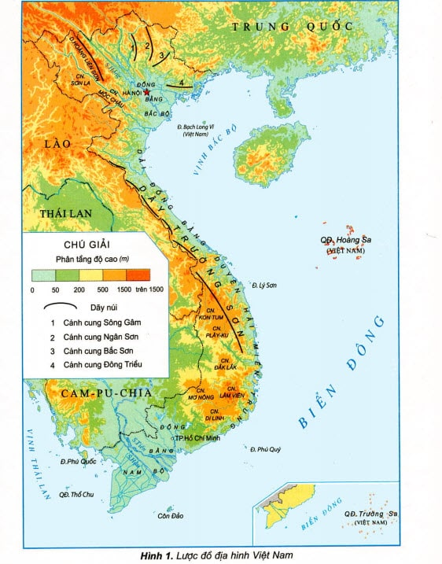
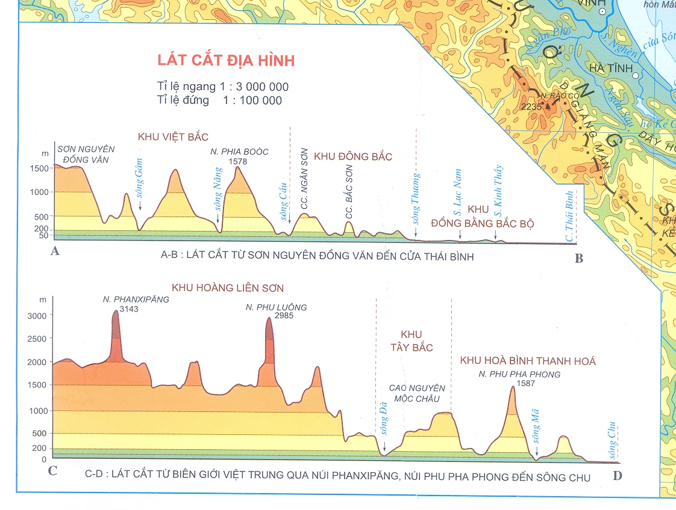
A
C
B
D

Slide 20
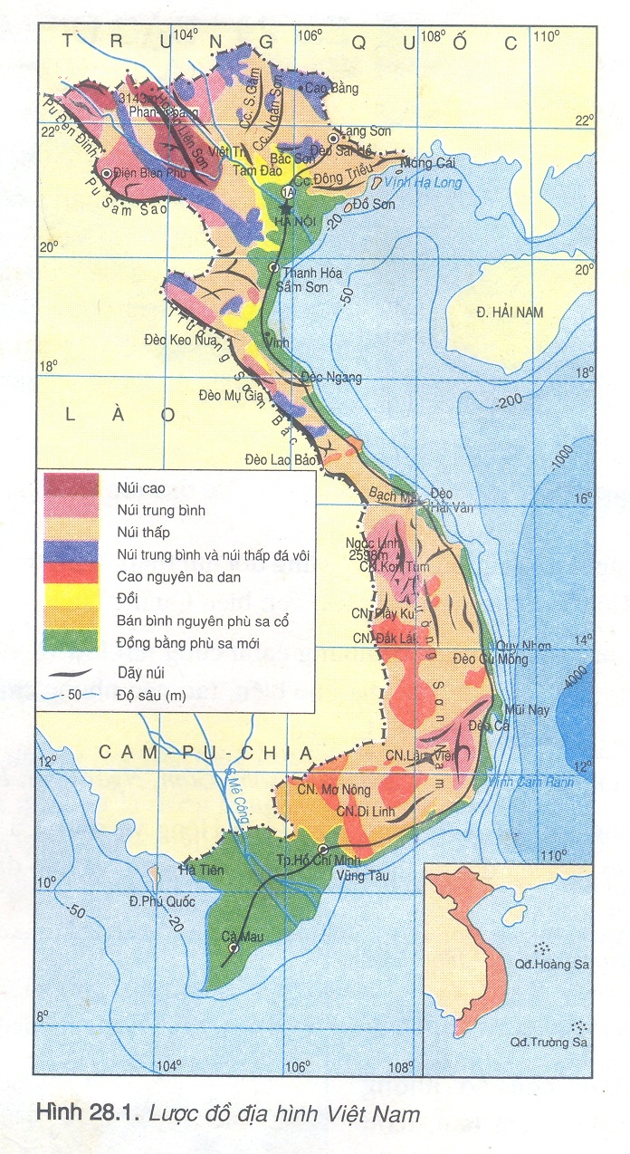
? Xác định 1 số dãy núi, dòng sông có hướng tây bắc – đông nam?
? Xác định 1 số dãy núi có hướng vòng cung?

Slide 21
NỘI DUNG GHI BÀI
2. Địa hình nước được Tân kiến tạo nân lên thành nhiều bậc kế tiếp nhau
- Gồm 3 bậc địa hình chính là: núi đồi, đồng bằng và thềm lục địa.
- Địa hình thấp dần từ nội địa ra biển.
- Có 2 hướng chính:
+ TB - ĐN: Hoàng Liên sơn, Pu đen đinh, Pu sam sao
+ Vòng cung: Sông gâm, Ngân sơn, Đông chiều, Bắc sơn...

Slide 22
3. Địa hình nước ta mang tính chất nhiệt đới gió mùa ẩm và chịu tác động mạnh mẽ của con người:
* Tác động của môi trường và dòng nước
Môi trường nóng ẩm, gió mùa: Đất, đá bị phong hóa mạnh mẽ
Lượng mưa lớn tập trung theo mùa: Xói mòn, cắt xẻ, xâm thực các khối núi lớn
Hiện tượng nước mưa hòa tan đá vôi -> Địa hình cacxto nhiệt đới
Những mạch nước ngần khoét sâu vào lòng núi tạo nên các hang động rọng lớn, kì vĩ

Slide 23

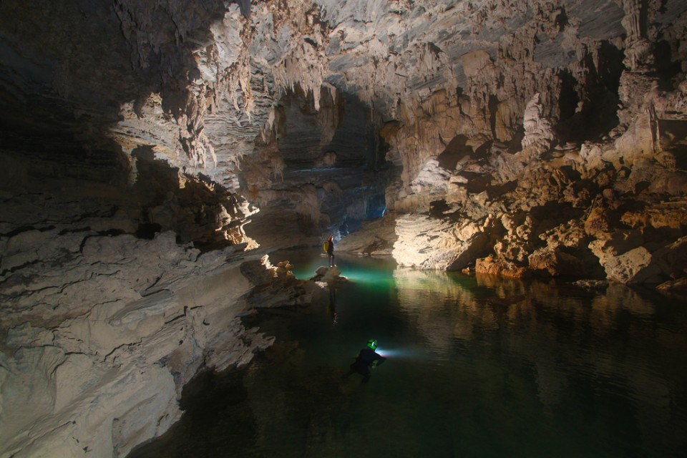
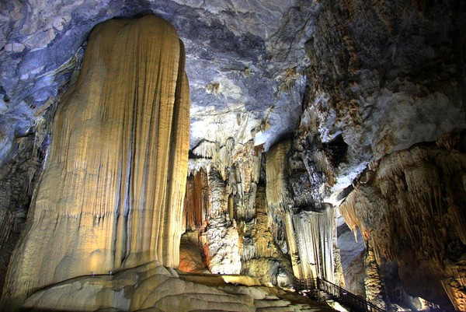
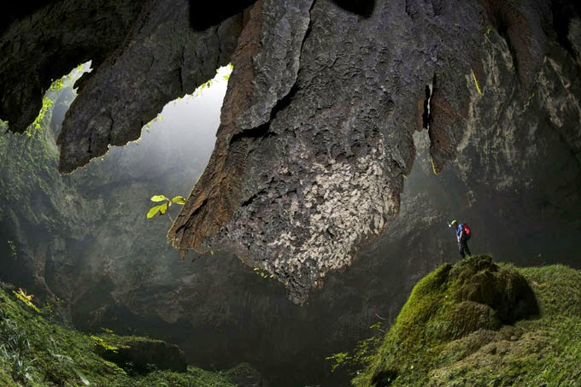
ĐỊA HÌNH CACXTƠ NHIỆT ĐỚI ĐỘC ĐÁO

Slide 24
* Tác động của con người
Tích cực | Tiêu cực
Đắp đê, ngăn lũ, xây dụng các hồ chứa nước.... | - Chặt pá rừng dẫn đến xói mòn, sạt lở đất đá.... - Xấy dụng các công trình làm thay đổi cấu trúc bề mặt địa hình.

Slide 25
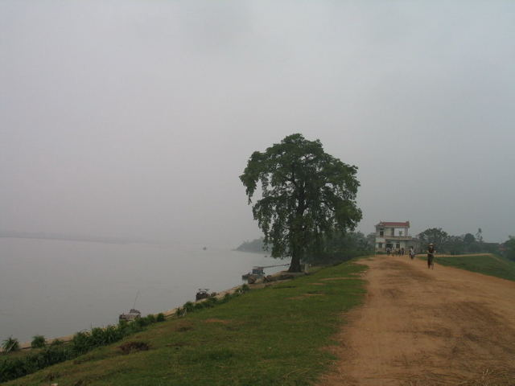
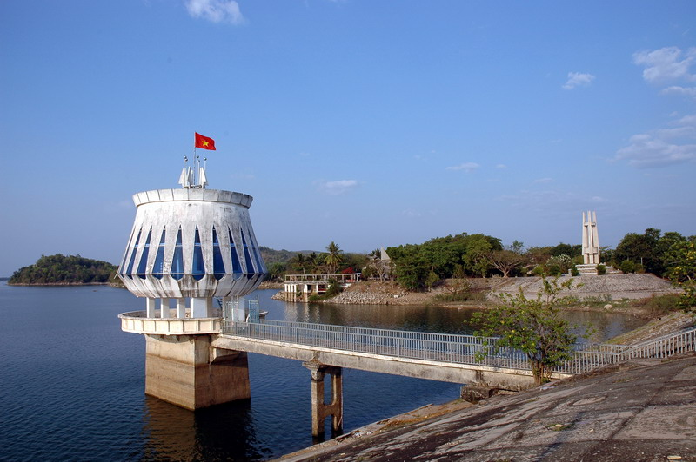
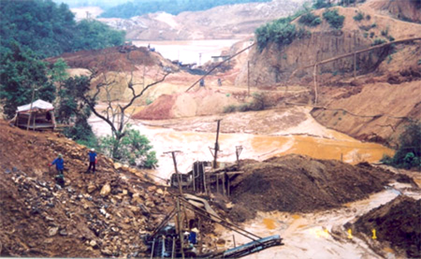
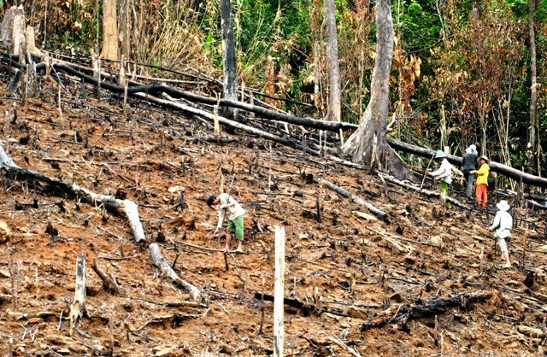
TÁC ĐỘNG TÍCH CỰC CON NGƯỜI
TÁC ĐỘNG TIÊU CỰC CỦA CON NGƯỜI

Slide 26
TÁC ĐỘNG TÍCH CỰC CON NGƯỜI
TÁC ĐỘNG TIÊU CỰC CỦA CON NGƯỜI

Slide 27
NỘI DUNG GHI BÀI
3. Địa hình nước ta mang tính chất nhiệt đới gió mùa ẩm và chịu tác động mạnh mẽ của con người:
- Môi trường nóng ẩm, gió mùa => đất đai bị phong hóa + mưa lớn=> xâm thực các khối núi => cac-xtơ
- Địa hình nhân tạo: Đê điều, hồ chứa nước, các đô thị, các công trình giao thông…
=> Địa hình luôn biến đổi do tác động mạnh mẽ của môi trường nhiệt đới gió mùa ẩm và do sự khai phá của con người.

Slide 28
TỔNG KẾT
3/4 S là đồi núi, chủ yếu đồi núi thấp
Tạo thành cánh cung lớn hướng ra biển
Đồi núi là bộ phận quan trọng nhất
Đồng bằng 1/4 S, bị chia cắt
ĐỊA HÌNH VIỆT NAM
Địa hình nâng lên thành nhiều bậc
Tân kiến tạo nâng lên thành nhiều bậc
Hướng nghiêng: TB- ĐN
Hướng núi: TB-ĐN và vòng cung
Chịu tác động mạnh mẽ của khí hậu, con người
Khí hậu: bào mòn, xâm thực, bồi tụ, cax tơ..
Con người: Đê điều, hồ chứa, giao thông…

Slide 29
Củng cố
Chọn một chữ cái đứng trước ý em cho là đúng nhất:
1) Phần lớn đồi núi nước ta có độ cao:
A.Trên 2000m C.Trên 1000m
B.Dưới 1500m D. Dưới 1000m
3) Hướng chính của địa hình nước ta là:
A. Đông bắc – tây nam C. Tây nam- đông bắc
B. Tây bắc-đông nam D. Đông- tây
2) Đồi núi nước ta nghiêng theo hướng:
A. Hướng tây bắc- đông nam và hướng vòng cung.
B.Hướng đông bắc- tây nam và hướng vòng cung
C. Hướng bắc- nam và hướng vòng cung
D.Hướng tây-đông và hướng vòng cung
D
B
A

Slide 30
Nối các ý ở cột A với các ý ở cột B lại cho đúng:
CÁC DẠNG ĐỊA HÌNH
ĐƯỢC HÌNH THÀNH
1. Địa hình cacxtơ
a. Do tác động của nội lực.
2. Địa hình đồng bằng phù sa mới.
b. Do tác động của con người.
3. Địa hình cao nguyên ba dan.
c. Do tác động của nước mưa.
4. Địa hình đê sông, đê biển.
d. Do tác động của ngoại lực.

Slide 31
HƯỚNG DẪN HỌC TẬP
1. Về nhà học bài kết hợp sử dụng Atlát địa lí Việt Nam trình bày được 3 đặc điểm địa hình Việt Nam. Làm bài tập 3 trang 103 SGK.
2. Chuẩn bị bài 29, xem kĩ hình 29.2, 29.3 và suy nghĩ các câu hỏi trong bài.

Slide 32


